Slide 1

Tuần 12, 13
BÀI 5: TỰ LẬP
I/ Khởi động:
II/ Khám phá:
1/ Khái niệm
2/ Biểu hiện
3/ Ý nghĩa
4/ Rèn luyện
III/ Luyện tập
IV/ Vận dụng

Slide 2


I/ Khởi động: “Đôi bàn chân kì diệu”

Slide 3

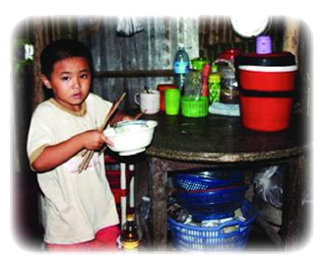
KHÁM PHÁ
Đọc truyện (sgk/25)
“ Tự lập từ lòng yêu thương gia đình”

Slide 4

“ Tự lập từ lòng yêu thương gia đình”
Bố đi xa. Mẹ ốm triền miên. Bé Trường thua thiệt đủ đường. Một năm nay, bệnh ung thư của mẹ trở nên trầm trọng, không thể đi lại. Tất cả việc trong nhà đều đến tay Trường. Em dần quen với mọi việc trong nhà và trở thành “trụ cột” của gia đình khi mới 5 tuổi. Ai cũng bảo Trường thật kiên cường.
Cậu bé tự chăm lo cho bản thân: tắm rửa, ăn uống, vệ sinh cá nhân. Không những thế, Trường còn biết chăm sóc mẹ khi đau ốm, dọn dẹp nhà cửa,….Nhìn bạn bè được bố mẹ đưa đón, được chơi các trò chơi khác nhau, các cô chú hàng xóm thấy thương Trường, bảo sẽ đưa Trường đi chơi. Trường cảm ơn và đáp: “Cháu phải ở nhà phụ mẹ. Chiều nào đúng giờ cháu cũng xoa dầu, bóp tay chân cho mẹ đỡ đau ạ”
Lê Phương – Trung Kiên (Theo báo dantri.com.vn)

Slide 5

Câu 1: Em hãy liệt kê những biểu hiện tự lập của Trường.
Gợi ý:
-Tự chăm lo cho bản thân: tắm rửa, ăn uống, vệ sinh cá nhân.
-Trường còn biết chăm sóc mẹ khi đau ốm, dọn dẹp nhà cửa,...
Câu 2: Em thích nhất việc làm nào của bé Trường trong câu chuyện trên? Tại sao?
Gợi ý: Trường biết chăm sóc mẹ khi đau ốm, thể hiện lòng hiếu thảo.

Slide 6

Câu 3: Em rút ra được điều gì cho bản thân từ câu chuyện của Trường?
- Không trông chờ, dựa dẫm người khác
- Phải quyết tâm không ngại khó khăn.
- Có ý chí và nghị lực vươn lên và tự lập trong học tập và trong cuộc sống
Câu 4: Qua câu chuyện trên em hiểu thế nào là tự lập?

Slide 7

Tuần 12,13 - Bài 5: Tự lập
I/ Khởi động
II/ Khám phá
1/ Khái niệm: Tự lập là tự làm lấy các công việc bằng khả năng, sức lực của mình

Slide 8

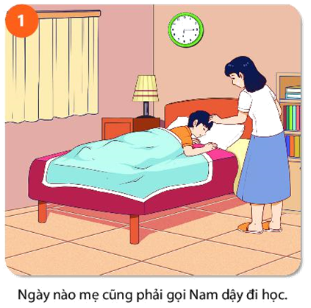
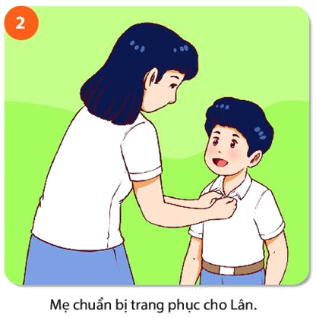
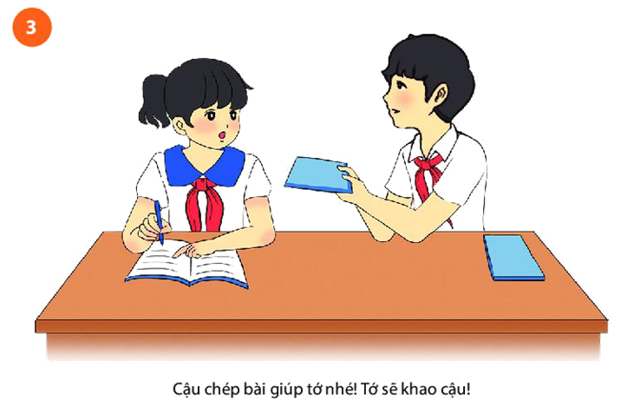
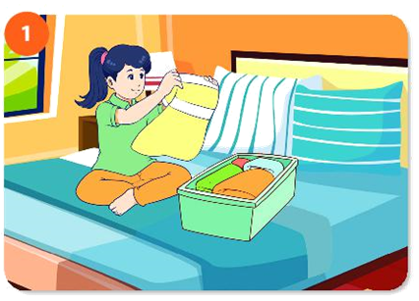
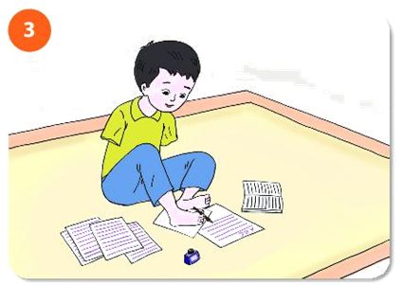
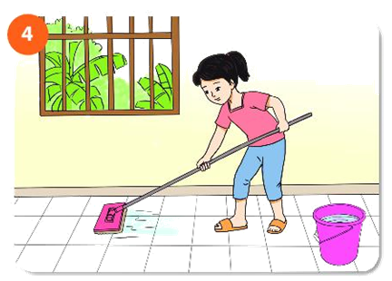
Quan sát hình ảnh và nhận xét hành vi của các bạn
Gấp quần áo gọn gàng
Dùng chân để viết
Lau dọn nhà cửa

Slide 9

Hành vi thể hiện tính tự lập
Gấp quần áo gọn gàng
Dùng chân để viết
Lau dọn nhà cửa

Slide 10
Hành vi chưa thể hiện tính tự lập

Slide 11

a/ Tìm những việc làm thể hiện tính tự lập
Học tập:
- Tự học bài và làm bài tập.
- Tự chuẩn bị đồ dùng học tập của mình trước khi đến lớp.
- Tự soạn bài trước khi đến lớp.
- Tự giác giơ tay phát biểu xây dựng bài,…..
Công việc hằng ngày:
- Chấp hành tốt nội qui học sinh.
- Thực hiện tốt luật an toàn giao thông.
- Tự mình hoàn thành nhiệm vụ được phân công.
- Tự đánh răng, rửa mặt sau khi ngủ dậy, vệ sinh cá nhân hàng ngày.
- Chủ động đội mũ bảo hiểm khi tham gia giao thông bằng xe gắn máy
- Chủ động đặt đồng hồ báo thức và tự dậy…..

Slide 12
a/ Tìm những việc làm thể hiện tính tự lập
Lao động:
- Giữ gìn vệ sinh trường lớp sạch sẽ.
- Hoàn thành nhiệm vụ lao động, trực lớp.
- Tự giác dọn dẹp nhà phụ giúp ba mẹ.
- Rửa chén bát sau khi ăn xong.
- Tự gấp chăn màn, dọn dẹp phòng riêng khi ngủ dậy.
- Giữ gìn vệ sinh trường lớp, trực nhật lớp sạch sẽ.....

Slide 13
b/ Tìm những việc làm thiếu tính tự lập
Gợi ý:
- Cha mẹ nhắc mới đi học bài, làm bài tập.
- Sáng ra đi học mới bỏ sách, vở vào cặp, quên đồ rồi lại gọi ba mẹ mang đến trường.
- Không tự giác giơ tay phát biểu xây dựng bài, đợi giáo viên gọi mới trả lời …

Slide 14
Tuần 12,13 - Bài 5: Tự lập
I/ Khởi động
II/ Khám phá
2/ Biểu hiện của tự lập là tự suy nghĩ, tự thực hiện, tự chịu trách nhiệm về quyết định của mình.

Slide 15
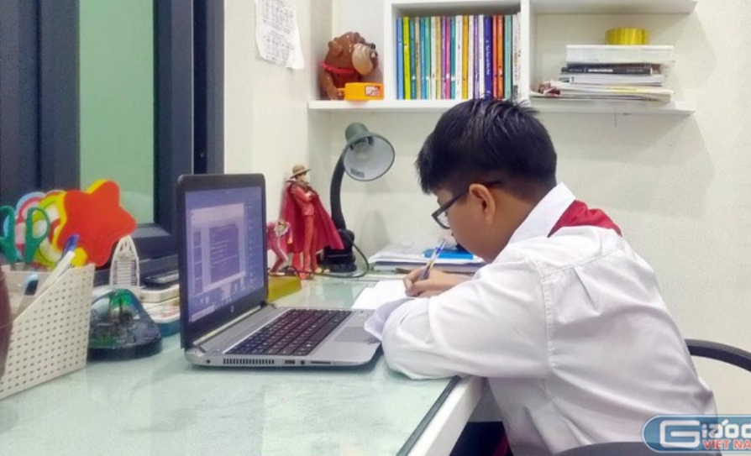
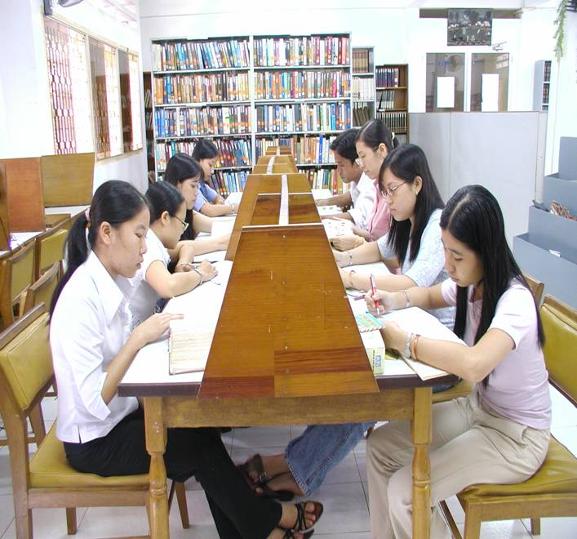
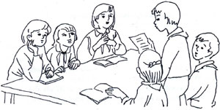
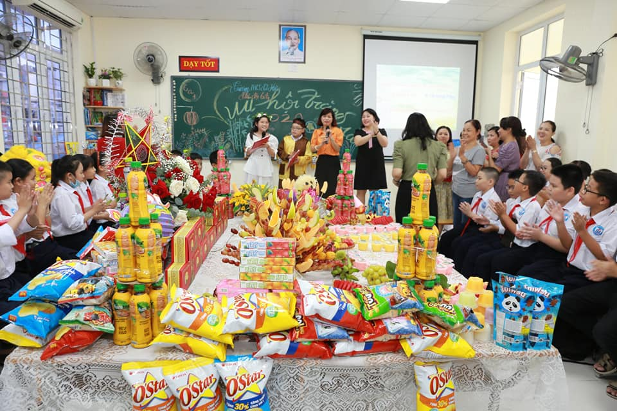

Slide 16
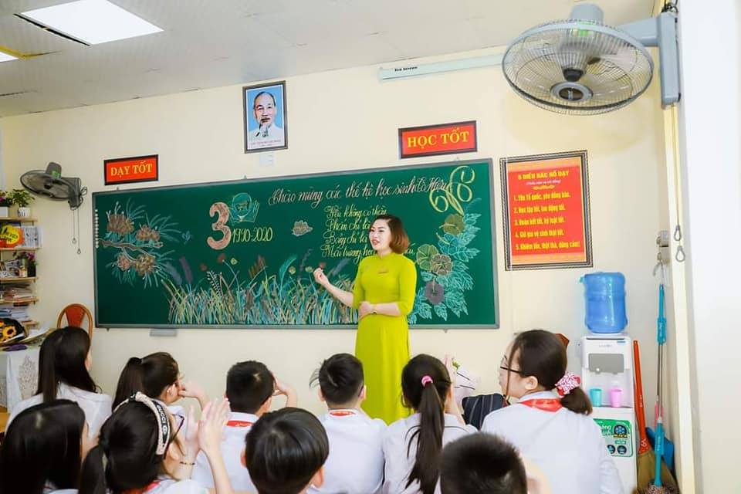
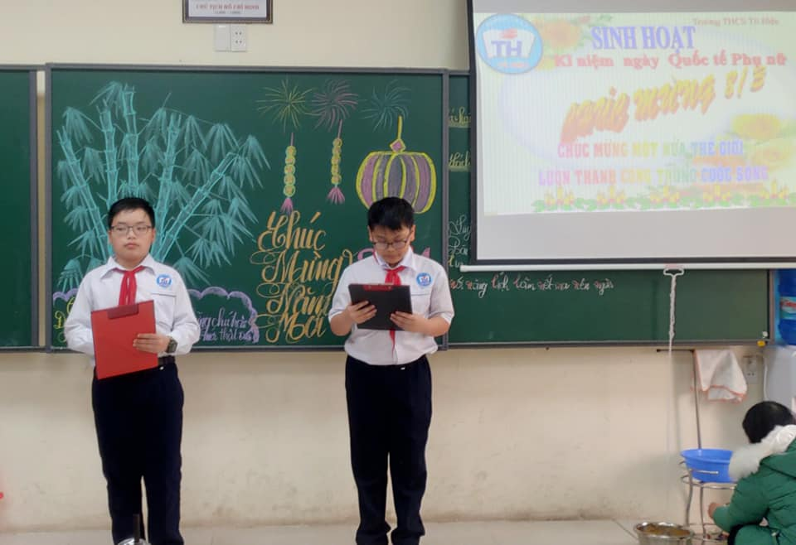
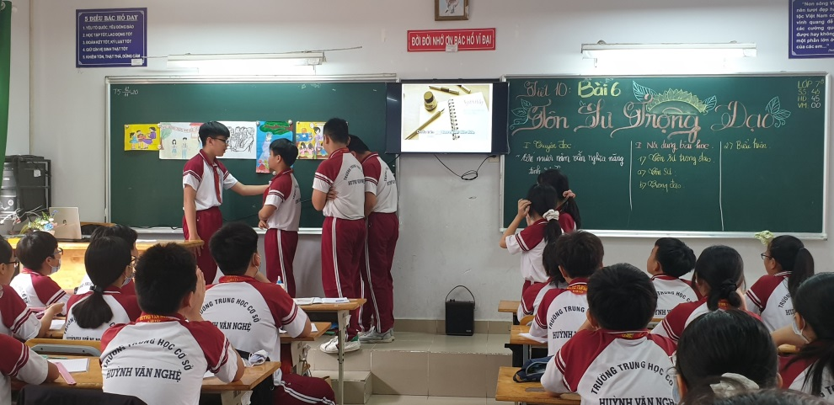
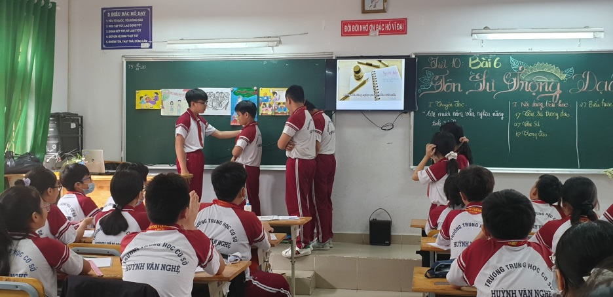

Slide 17

Một số tấm gương thể hiện tính tự lập

Slide 18

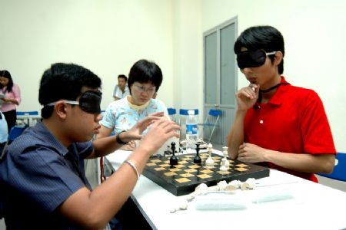
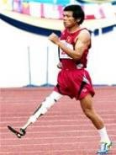
Những vận động viên tham gia Đại hội thể dục thể thao dành cho người khuyết tật, có người bị mù cả đôi mắt, có người bị mất đi một bộ phận trên cơ thể của mình, nhưng với tính tự lập họ đã vượt qua những trận đấu gay go đem vinh quang về cho nước nhà,..

Slide 19

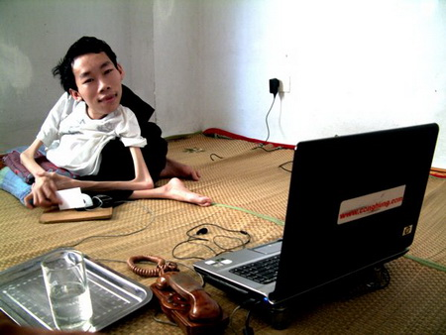
Với trọng lượng chỉ có 12 kg và gần như mất hoàn toàn khả năng vận động, chàng trai bại liệt Nguyễn Công Hùng đã vượt qua những khó khăn thường ngày trở thành “Hiệp sỹ công nghệ thông tin năm 2005”, anh đã trở thành một tấm gương sáng thể hiện tính tự lập.

Slide 20
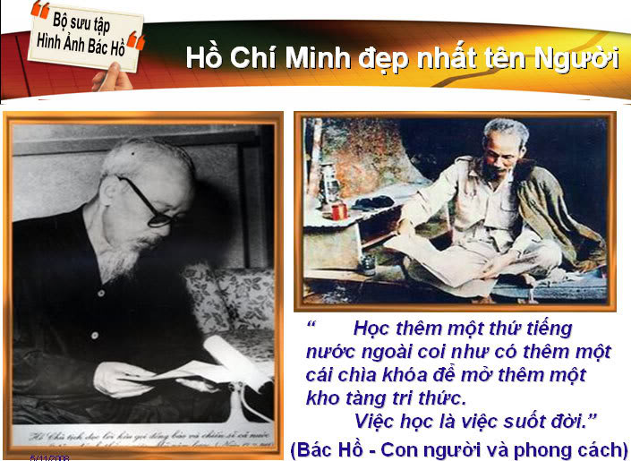

Slide 21

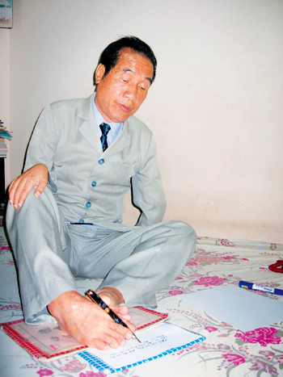
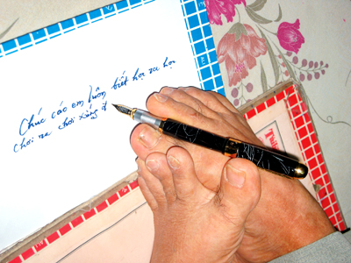
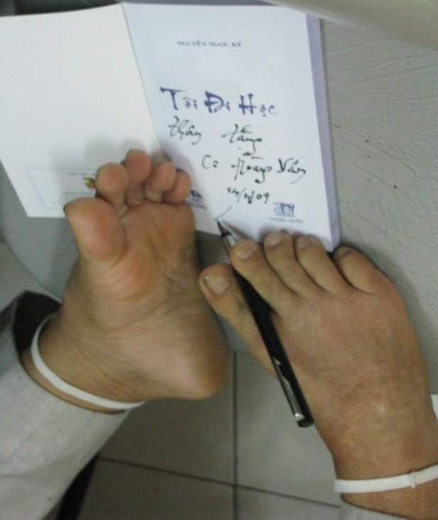
Thầy giáo Nguyễn Ngọc Ký

Slide 22

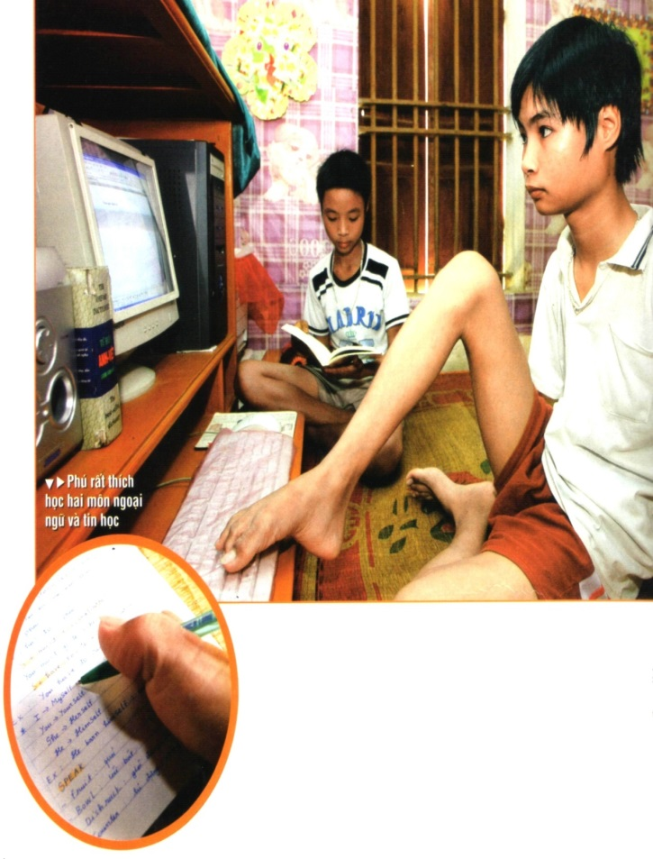
Bạn Nguyễn Minh Phú khi sinh ra đã không có 2 cánh tay. Bạn đã kiên trì tự mình: Chịu đau đớn để tập viết, tập vá áo quần, tập thêu bằng chân. Tập đá cầu, đá bóng, bơi lội, làm công việc nhà phụ cha mẹ. Phú nói: “Giờ thì tôi đã biết, chẳng có gì là không thể. Nếu có nghị lực và quyết tâm, mình sẽ vượt qua tất cả.”

Slide 23

Theo em, điểm khác biệt giữa người tự lập và người không tự lập là gì?
Tự lập
- Tự tin, bản lĩnh
- Đương đầu khó khăn, thử thách.
- Ý chí, nỗ lực vươn lên.
Không tự lập
- Nhút nhát, không bản lĩnh
- Lo sợ, ngại khó.
- Ỷ lại, dựa dẫm

Slide 24
Tuần 12,13 - Bài 5: Tự lập
I/ Khởi động
II/ Khám phá
3/ Ý nghĩa:
- Giúp chúng ta tự tin, có bản lĩnh cá nhân.
- Dễ thành công trong cuộc sống, xứng đáng được người khác kính trọng.

Slide 25

- Em hãy đánh giá khả năng tự lập của bản thân? Và từ đó em hãy đề xuất cách rèn luyện tính tự lập?
- Chúng ta cần chủ động làm việc.
- Tự tin và quyết tâm khi thực hiện hành động.
- Học sinh rèn luyện tính tự lập trong học tập, công việc và sinh hoạt hằng ngày.

Slide 26
Tuần 12,13 - Bài 5: Tự lập
I/ Khởi động
II/ Khám phá
4/ Rèn luyện:
- Chúng ta cần chủ động làm việc.
- Tự tin và quyết tâm khi thực hiện hành động.

Slide 27

Em hãy sưu tầm những câu ca dao, tục ngữ thể hiện tính tự lập.
Ca dao
“Nước lã mà vã nên hồ,
Tay không mà dựng cơ đồ mới ngoan”.
“Làm người ăn tối lo mai,
Việc mình hồ dễ để ai lo dùm”.
“Giàu thì ta chẳng có tham
Khó thì ta liệu, ta làm ta ăn”.
Tục ngữ
Tự lực cánh sinh
Đi bằng chính đôi chân của mình
Có thân phải lập
Muốn ăn thì lăn vào bếp
Đói thì đầu gối phải bò
Hay làm đắp ấm cho thân

Slide 28

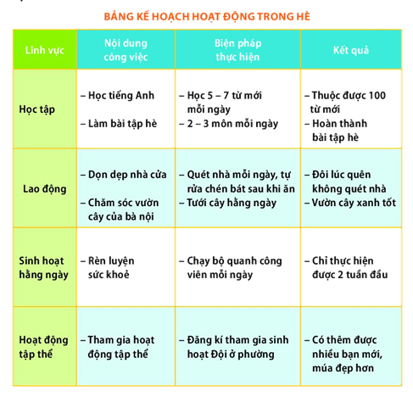
III/ Luyện tập
Bài tập 1: Em hãy quan sát Bảng kế hoạch hoạt động trong hè và nhận xét về tính tự lập của bạn Hoa.
Nhận xét: Hoa là người rất có tính tự lập, bạn chia ra thời gian biểu, ghi đầy đủ nội dung công việc, biết đề ra biện pháp thực hiện để mình thực hiện có hiệu quả, đồng thời nhận xét trung thực về kết quả đạt được.

Slide 29
Bài tập 2: (sgk/28)
Tình huống 1: Nhà An ở gần trường nhưng bạn ấy hay đi học muôn. Khi lớp trưởng hỏi lý do, An luôn nói: “Tại bố mẹ không gọi mình dậy”.
a/ Em có đồng ý với câu trả lời của bạn An không? Vì sao?
b/ Nếu em là bạn của An, em sẽ làm gì?
a/ Em không đồng ý với câu trả lời của An. Vì thiếu tính tự lập, dựa dẫm vào bố mẹ. Hậu quả: Nếu đi học muộn thường xuyên sẽ ảnh hưởng tới kết quả học tập.
b/ Nếu em là bạn của An, em sẽ:
- Khuyên An tập tính tự giác, tự thức dậy sớm để vệ sinh cá nhân và đến lớp đúng giờ.
- Em sẽ giải thích cho bạn An thấy rõ được hậu quả của việc thiếu tự lập.

Slide 30

IV/ Vận dụng
Hoạt động 1: Em hãy chia sẻ những việc em đã làm được hoặc chưa làm được trong việc rèn luyện tính tự lập.
Hoạt động 2: Em hãy viết lá thư ngắn hoặc một đoạn văn ngắn nhắc nhở bản thân tự lập hơn mỗi ngày.

Slide 31






Hướng dẫn về nhà
- Ôn kiến thức bài 5
- Hoàn thành bài tập tình huống.
- Hoàn thành bảng kế hoạch
- Chuẩn bị bài 6 “Tự nhận thức bản thân”

